Slide 1
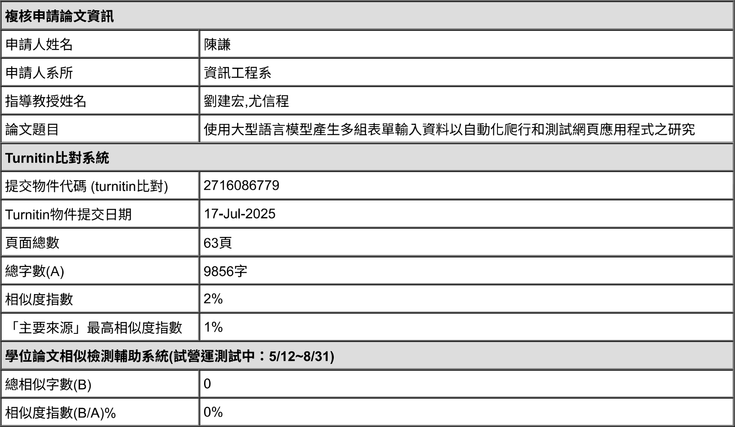
Notes:
各位口試委員大家好，我是陳謙，這是我的論文原創性比對，我的相似度指數是2趴、主要來源相似度是1趴

Slide 2
Gherkin 驅動之 LLM 代理人於網頁應用程式自動化測試之研究
A Study on Gherkin-Driven LLM Agents for Automated Web Application Testing
Advisor: 劉建宏 教授、尤信程 教授
Graduate Student: 柯瑞霖
Date: 2026/07/15
Notes:
各位委員老師好，我是柯瑞霖。今天要報告的論文題目是 Gherkin 驅動之 LLM 代理人於網頁應用程式自動化測試之研究，指導教授是劉建宏教授與尤信程 教授

Slide 3
Outline
Introduction
Background
Approach
Experiments
Conclusion and Future Work
Notes:
以下是我的 outline，首先會在 introduction 介紹本論文的動機與目的，並在 background 說明相關背景知識，接著在 approach 說明本論文的方法，最後則是實驗以及結論和未來工作

Slide 4
Introduction
Notes:
接下來先進入緒論，說明為什麼本研究要把 LLM 網頁代理、Gherkin 規格與網頁自動化測試結合起來。

Slide 5
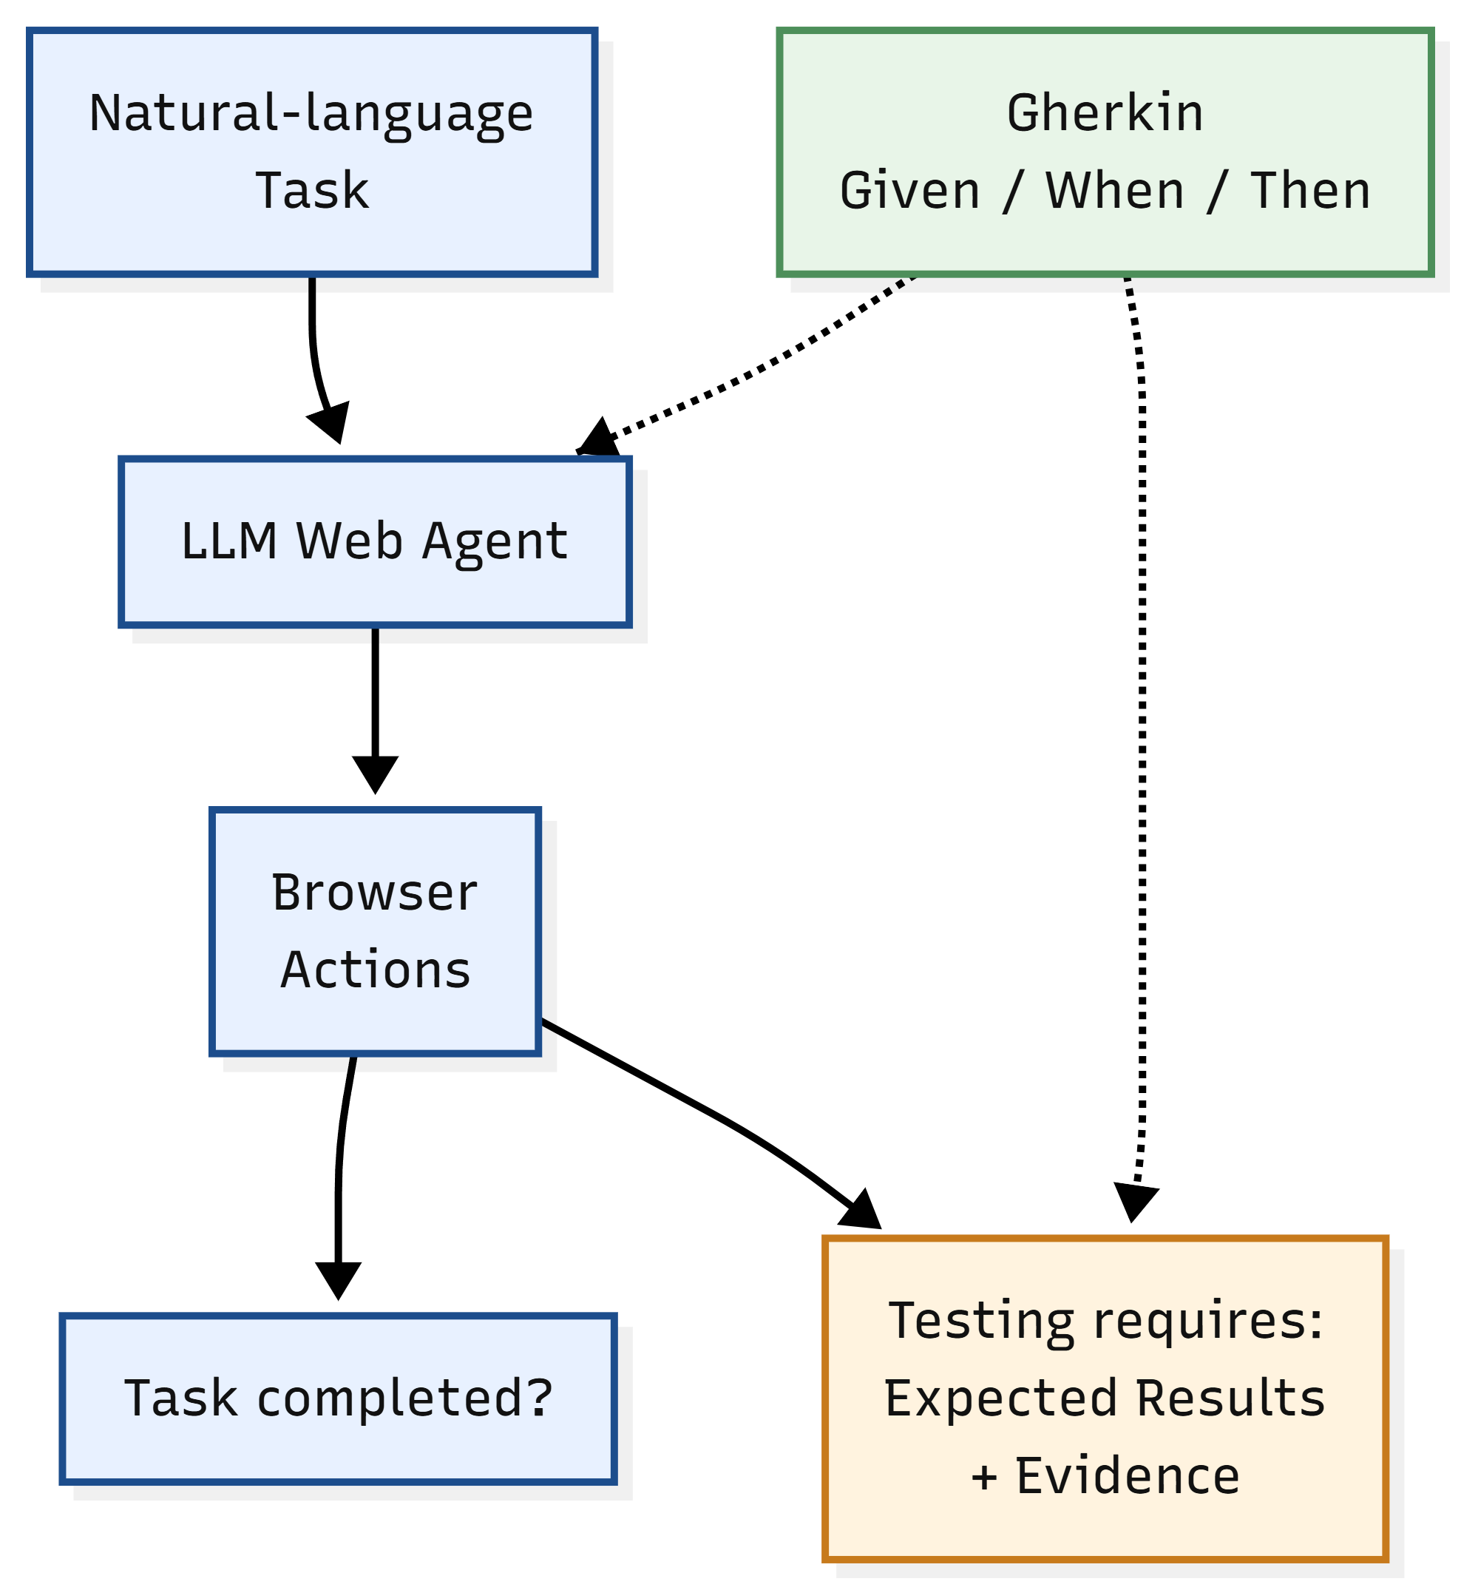
Introduction
Motivation
LLM web agents have shown the ability to complete web tasks from natural-language instructions.
However, web automation testing requires more than task completion:
  explicit preconditions
  action steps
  expected outcomes
  verifiable evidence
This motivates the use of Gherkin specifications to guide agent execution and support result evaluation.
Notes:
首先提到動機
近年 LLM web agent 已經展現出執行網頁任務的能力，使用者只要提供自然語言任務或是問問題，代理就能夠操作網頁。
本研究思考如果把應用場景轉到網頁自動化測試，問題就不只是「任務有沒有做完」或是能不能「正確的回答使用者問題」。測試案例需要明確的前置條件、操作步驟、預期結果，以及最後能被檢查的頁面狀態證據。
因此，本研究思考是否可以利用 Gherkin 的 Given-When-Then 結構，來引導 LLM web agent 執行測試任務，並支援後續的結果驗收。

Slide 6
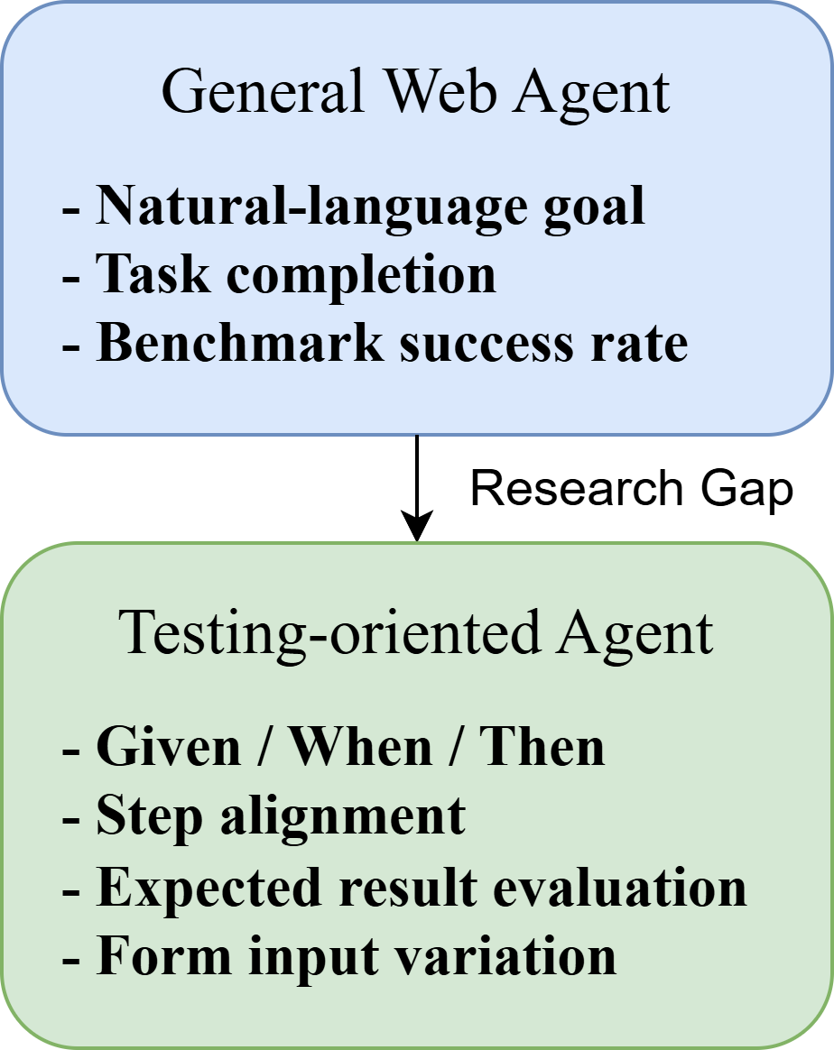
Introduction
Research Gap
Existing LLM web agent studies mainly focus on completing general web tasks.
Testing-oriented use cases require additional capabilities:
  structured task specifications
  step-level execution constraints
  result evaluation based on expected outcomes
This study investigates whether LLM web agents can execute structured testing tasks and evaluate results based on expected outcomes.
Notes:
既有 LLM web agent 的研究多半著重於一般網頁任務。
但如果要將這類代理應用在網頁自動化測試，就需要具有更多測試導向的能力，像是需要可以理解結構化任務規格、步驟層級的執行約束、根據預期條件來判定最終結果。
因此，本研究的主要問題是：當應用場景由一般網頁任務轉向網頁自動化測試時，LLM web agent 是否能依據結構化測試規格完成測試任務，並且讓執行結果能根據測試規格中的預期條件進行判定。

Slide 7
Introduction
Proposed Idea
Use Gherkin specifications as structured testing tasks.
Adapt AgentOccam into a testing-oriented web agent system.
Evaluate task results using:
  expected outcomes from Then steps
  page-state evidence
  trace-level execution analysis
Extend form-based tasks with ISP-inspired input variation.
Notes:
因此，本研究的核心想法是，將 Gherkin 規格作為 LLM web agent 的結構化測試任務表示。
也就是用 Given 描述前提，用 When 描述操作步驟，用 Then 描述預期結果。
在系統上，我以 AgentOccam 為基礎，將它擴充為測試導向的網頁代理。
另外，針對表單型任務，本研究額外加入 ISP-inspired input variation，用來產生更多不同輸入情境的表單測試子任務。

Slide 8
Background
Notes:
接下來進入背景介紹。

Slide 9



Background
LLM Web Agents
Task Goal / Instruction / Question
Decision making
Observation
Web System
LLM Web Agent
Agent
Browser Action
Notes:
大多數 LLM Web Agents 的運作流程，基本上可以看成一個循環。首先，使用者給定目標, 指令或是問題，agent 接著觀察目前的 Web system，也就是頁面狀態。
根據任務目標與頁面 observation，agent 進行決策操作網頁，直到 agent 判斷任務完成或是能夠回答問題時停止。

Slide 10
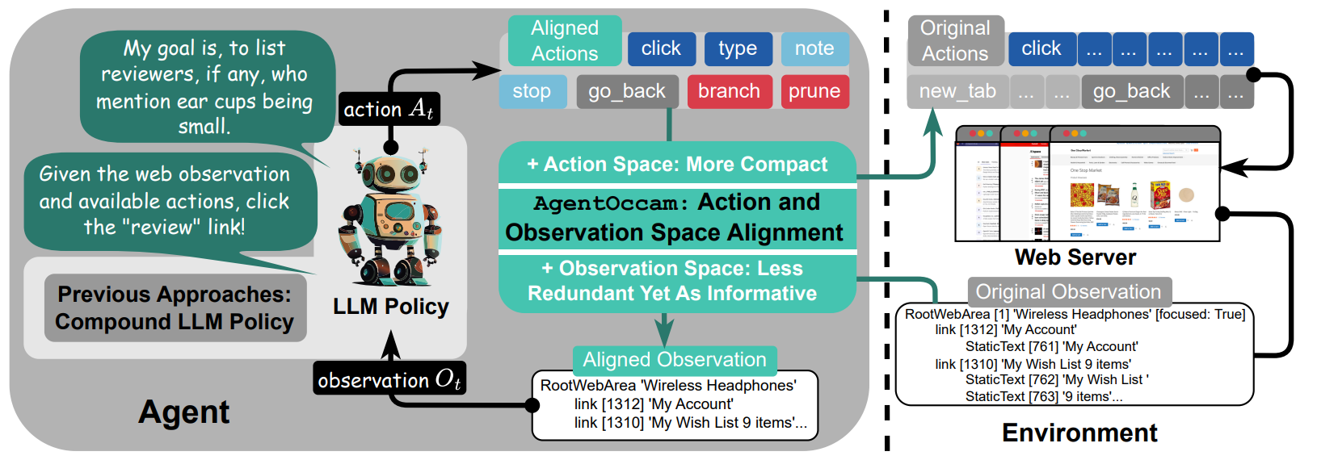
Background
AgentOccam
OccamQA extends AgentOccam toward testing-oriented web task execution.
Adapted from AgentOccam [3]
Notes:
再來簡單介紹 AgentOccam
AgentOccam 的核心是將網頁觀察與可執行動作整理成比較簡潔、適合 LLM 處理的形式，使模型能用文字化的 observation 和 action 逐步完成網頁任務。
OccamQA 延續這個架構，但把任務目標從一般自然語言任務轉向測試導向任務，並加入 Gherkin 測試規格、Then-based evaluation、ISP-inspired 表單子任務，以及 trace-level analysis

Slide 11
Background
Gherkin Specification
Scenario: Add a new employee
Given the admin is on the employee page
When the admin fills in the employee form
And submits the form
Then the page should show a success message
And the new employee should appear in the list
Given
Preconditions
When
User actions
Then
Expected outcomes
Notes:
Gherkin 是 BDD 中常見的測試規格描述方式，主要包含 Given、When、Then 三個部分，並且主要是給人類閱讀的一個格式
Given 描述前置條件，When 描述使用者操作步驟，Then 描述預期結果。對本研究來說，When 可以用來約束代理的操作流程，Then 則可以作為任務完成後的驗收依據。
右邊是一個簡單例子。

Slide 12
Background
Form Testing and Input Space Partitioning
Web forms often respond differently to different input values.
A single valid input is not enough for testing form behavior.
Input Space Partitioning (ISP) divides the input domain into representative classes.
This study uses ISP-inspired categories to expand form-based tasks.
Valid
Invalid
Empty
Boundary
Duplicate
Cross-field
Notes:
表單是網頁測試中很常見的對象，而不同輸入值可能導致不同系統反應。如果只使用單一正常輸入值，通常很難涵蓋空值、格式錯誤、邊界值、重複值或跨欄位相依等情境。因此，
本研究借用 Input Space Partitioning 的概念，讓系統產生具有 ISP 特性的表單輸入變異，用來擴充原始 Gherkin 表單任務。

Slide 13
Approach
Notes:
接下來說明本研究方法

Slide 14
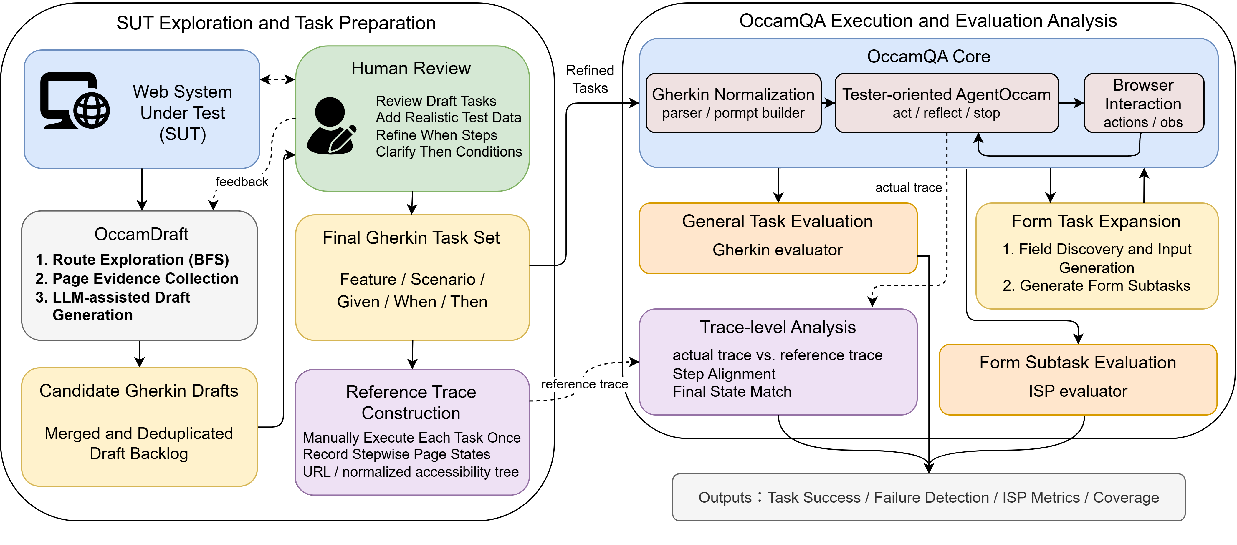
Approach
Overview
Notes:
這張圖是本研究的整體流程。左邊是 SUT exploration and task preparation，包含 OccamDraft 探索系統、蒐集頁面證據，並產生候選 Gherkin drafts。
這些 drafts 會經過人工檢視與修訂，形成正式任務。右邊是 OccamQA 任務執行與結果驗收分析，包含一般 Gherkin 任務執行、表單任務擴充、Gherkin evaluator、ISP evaluator，以及 trace-level analysis。

Slide 15
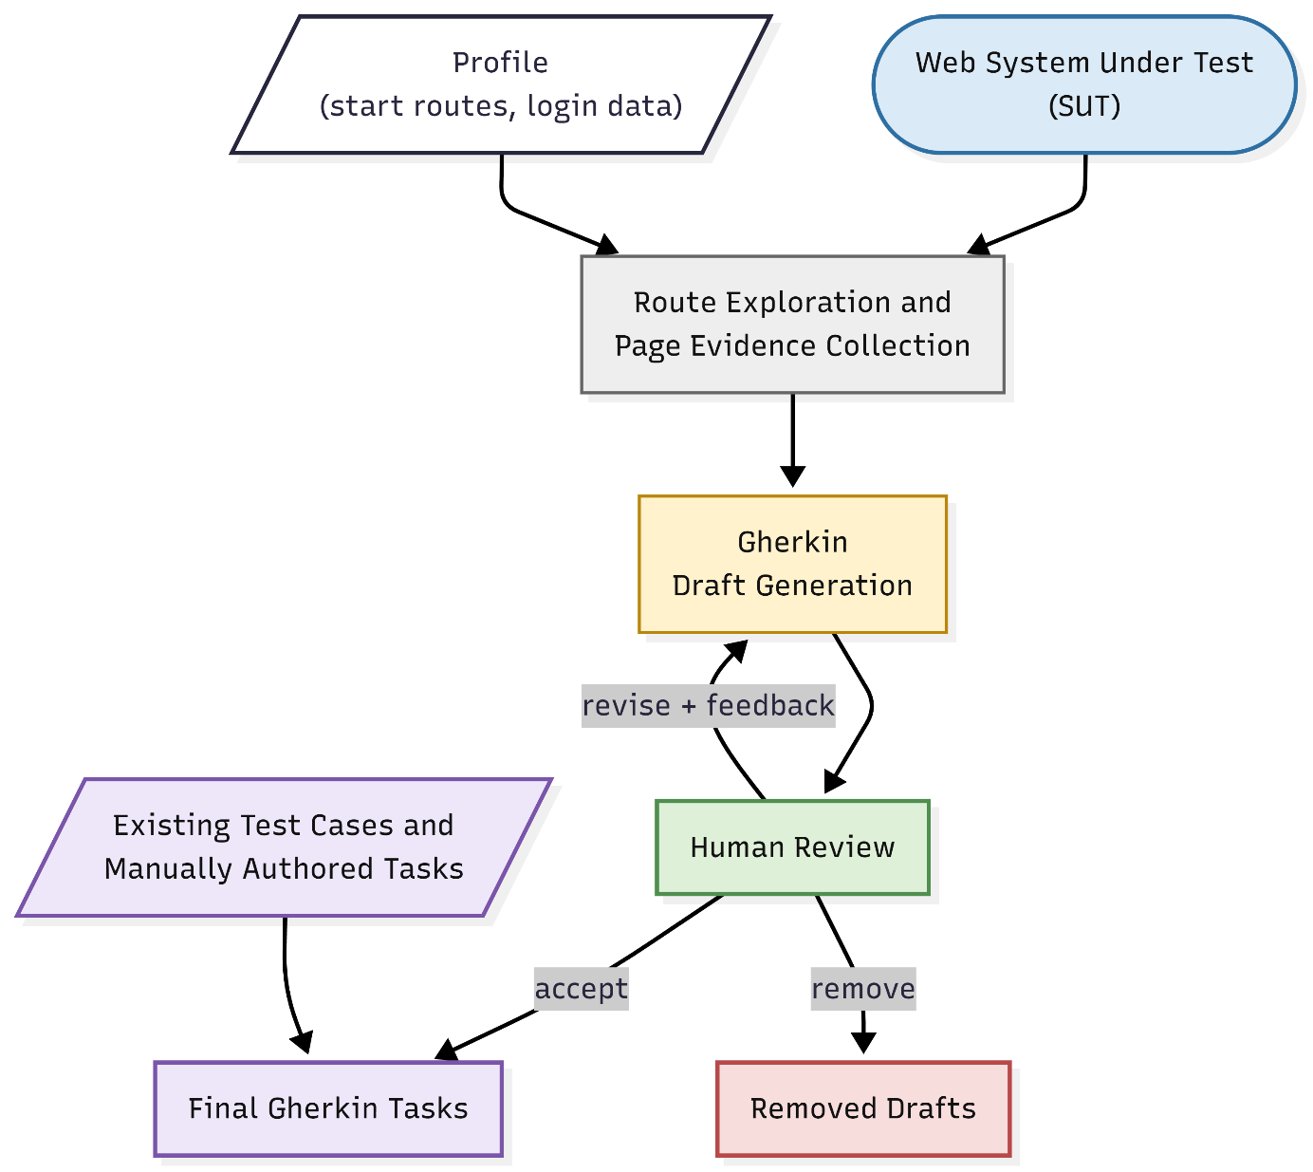
Approach
OccamDraft
OccamDraft is an upstream assistant for preparing Gherkin task drafts.
Login-aware bounded BFS exploration
Collects page-level evidence
  URL / title / links / forms / tables / actions / Playwright snapshot
CRUD-oriented Gherkin draft generation
Human review through review.json
Notes:
在正式介紹 OccamQA 前，我先簡單說明上游的輔助工具 OccamDraft。
它會以 login-aware bounded BFS 的方式探索待測系統，收集 URL、title、links、forms、tables、actions 以及 Playwright snapshot 等頁面證據。
接著產生 CRUD-oriented Gherkin drafts。不過這裡要強調，OccamDraft 是輔助工具，正式任務仍需要人工 review 和修訂。

Slide 16
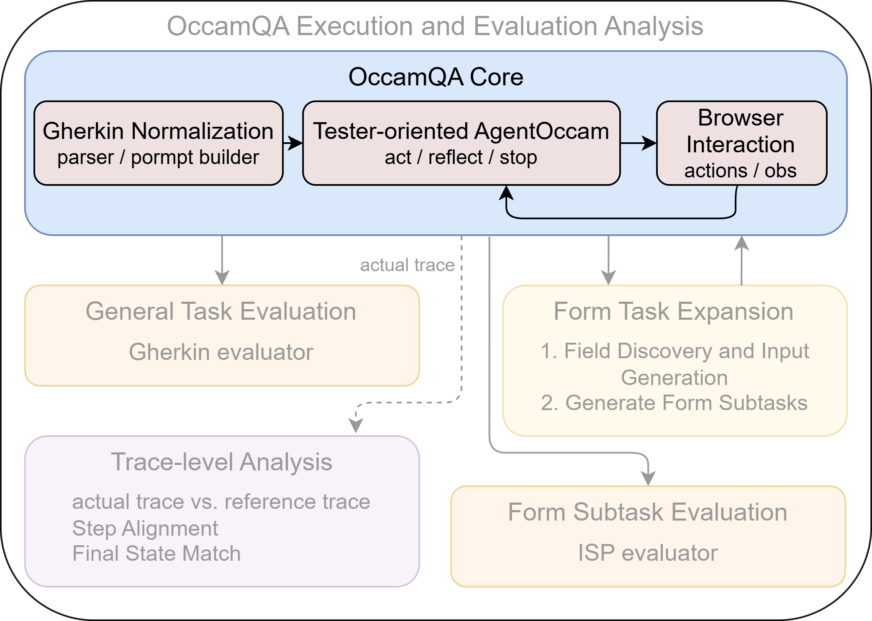
Approach
OccamQA Core
OccamQA extends AgentOccam for testing-oriented execution.
Input
  JSON-based Gherkin task
Task normalization
Agent execution
Output
  action trace, final page states, stop response, execution records
Notes:
OccamQA 是本研究主要的執行系統。輸入是一個 JSON-based Gherkin task，系統會先做 task normalization，再交給 AgentOccam-based agent 執行。
輸出包含 action trace、final page states、stop response 以及 execution records。這些資料後續會用於 evaluator 判定與 trace-level analysis。

Slide 17
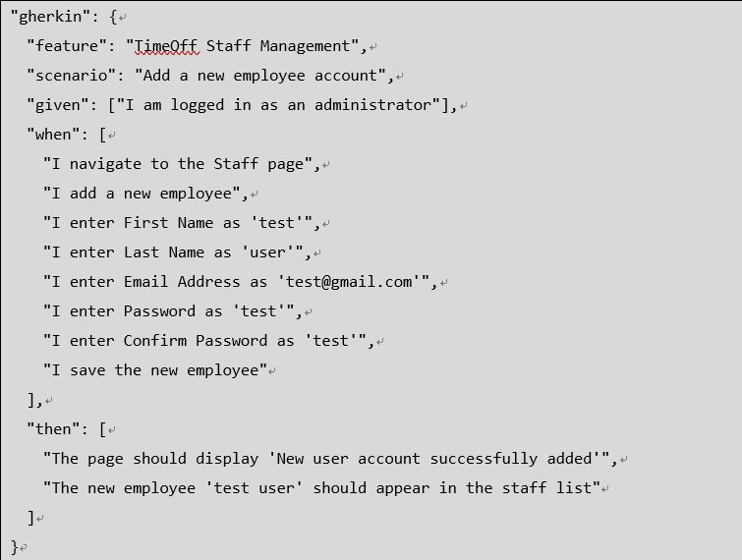
Approach
OccamQA Task
Notes:
這一頁是一個任務的範例，主要展示 OccamQA 任務的資料結構。任務保留 Gherkin 的語意，包括 feature、scenario、given、when 和 then。

Slide 18
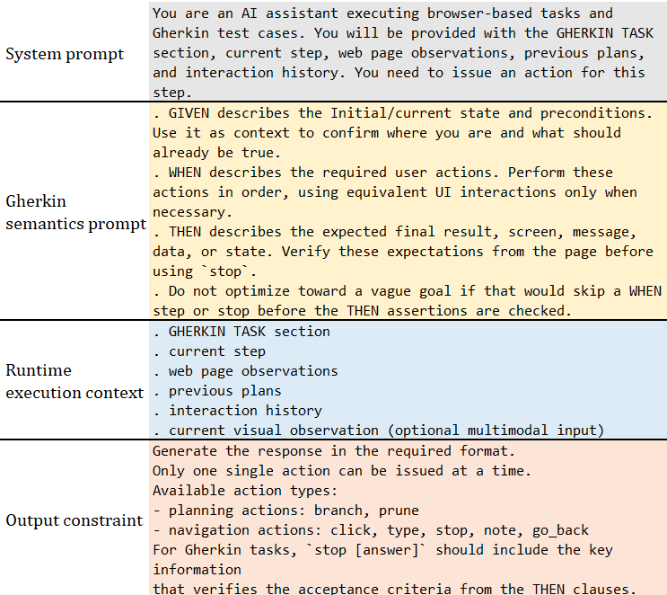
Approach
OccamQA Core Prompt
Notes:
這頁是 OccamQA core prompt 的結構。系統會把 Gherkin 任務、目前頁面觀察、執行歷史與輸出約束一起提供給模型。
主要重點是 Gherkin semantics prompt 這一塊，這部分向 agent 說明了要如何看懂 Gherkin ，要求它根據 Gherkin When 步驟逐步執行等
並在任務完成或無法完成時輸出明確的 stop response。

Slide 19
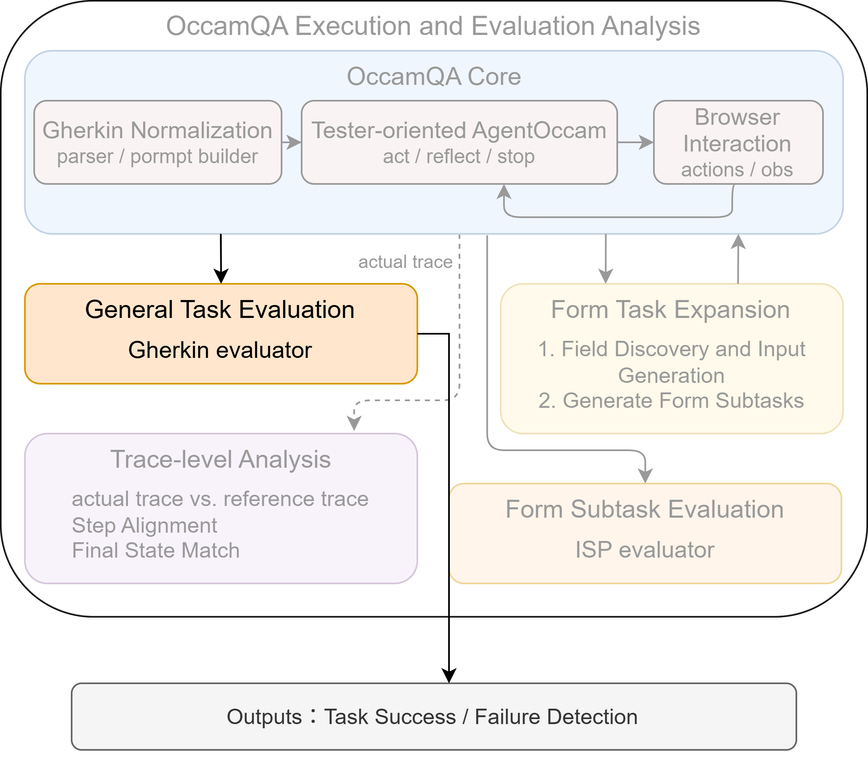
Approach
General Task Evaluation – Gherkin Evaluator
Converts Then clauses into acceptance criteria.
Evaluates each criterion using final page-state evidence.
Uses compact action trace as supporting context.
Requests final-page screenshot only when text evidence is insufficient.
A task passes only when all criteria are satisfied.
Notes:
一般 Gherkin 任務完成後，會由 Gherkin evaluator 進行判定。
它會先把 Then clauses 轉成 acceptance criteria，接著根據 final page-state evidence 逐條檢查。Action trace 會作為輔助脈絡。
如果文字證據不足，要求 final-page screenshot。任務必須所有 criteria 都滿足，才會被判定為通過。

Slide 20
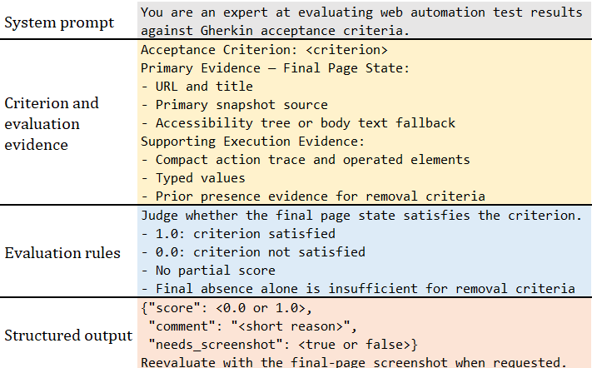
Approach
General Task Evaluation – Gherkin Evaluator Prompt
Notes:
這頁展示 evaluator prompt 的核心結構。Evaluator 的輸入包含任務目標、criteria、page-state evidence 與必要的 trace context。
輸出則包含每個標準的 pass 或 fail，以及最後的任務結論。這個設計讓驗收不只是看代理主觀回報，而是回到 Then 條件與頁面證據。

Slide 21
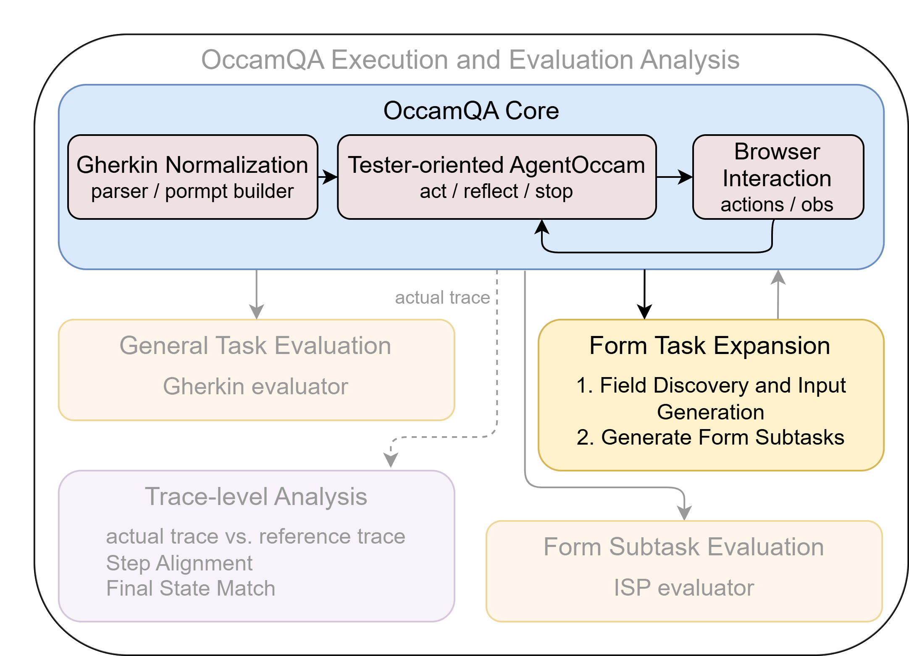
Approach
ISP-inspired Form Task Expansion
Notes:
接著是表單任務擴充流程。當原始 Gherkin 任務中包含表單輸入且有要求產生 ISP 子任務時，系統會記錄代理實際操作的欄位、輸入值與頁面脈絡。
之後 ISP generator 根據這些資訊產生多組表單測試用例，再轉成可重新執行的子任務。這樣可以在原始任務之外擴充更多輸入情境。

Slide 22
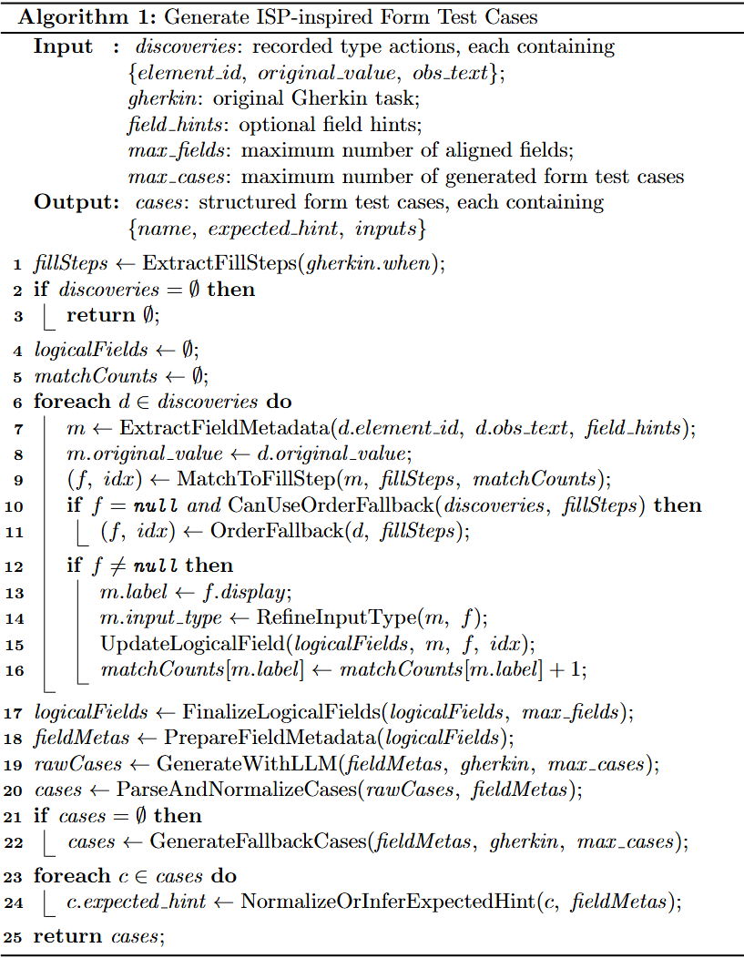
Approach
Algorithm
Notes:
這頁是 ISP-inspired test case generation 的整體演算法。我後面會拆分開來講解

Slide 23
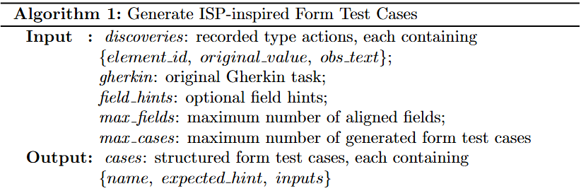
Approach
Algorithm
Notes:
首先說明演算法的輸入與輸出。輸入包含 discovered fields、original task、field hints、max fields 與 max cases。
輸出則是多個 ISP-inspired form test cases。根據代理在原始任務中實際操作過的欄位與頁面脈絡產生測試輸入。

Slide 24
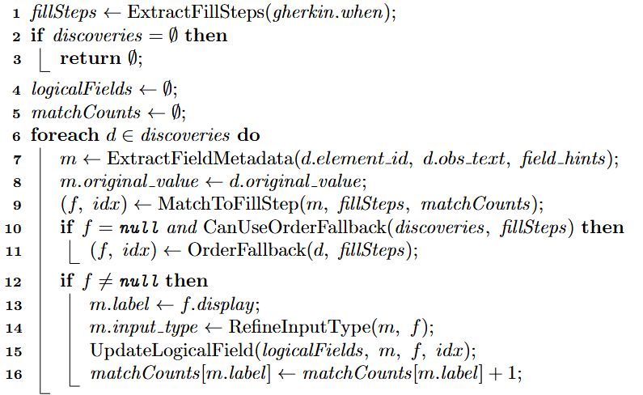
Approach
Algorithm
Notes:
這頁展示 fields 的獲取和整理過程，系統會從 raw fields 中合併重複欄位與移除不相關欄位，並補充欄位型態與 label。
這一步很重要，因為若欄位語意不清楚，後續 ISP generator 產生的輸入與 expected hint 就容易不準確。

Slide 25
Approach
Field Metadata for ISP Generation
Field | Type | Description | Main Source
element_id | string | Identifier of the page element filled by the agent in the original form task. | type action discovery
label | string | Field label or inferred name used to describe the field semantics. | accessibility tree / field hints
input_type | string | Field type, such as text, email, password, number, phone, or textarea. | field description, label text, and element features
required | boolean | Indicates whether the field is required. | accessibility tree / field hints
original_value | string | Baseline value entered by the agent in the original task. | type action discovery
surrounding_context | string | Nearby page context extracted from the accessibility tree to help the LLM infer the field role. | accessibility tree
Notes:
這張表列出 ISP generation 使用的欄位 metadata。包含 element_id、label、input_type、required、original_value 和 surrounding_context。

Slide 26
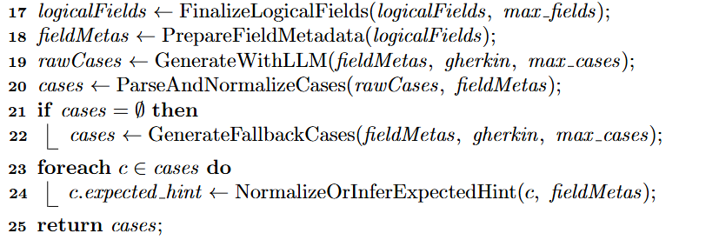
Approach
Algorithm
Notes:
這頁呈現後半段流程。當 field metadata 準備好之後，系統會呼叫 LLM 產生 candidate cases。
如果無法產生有效案例，會使用 fallback cases。
最後每個 case 會被正規化，確保輸出格式符合後續 child task execution 的需求

Slide 27
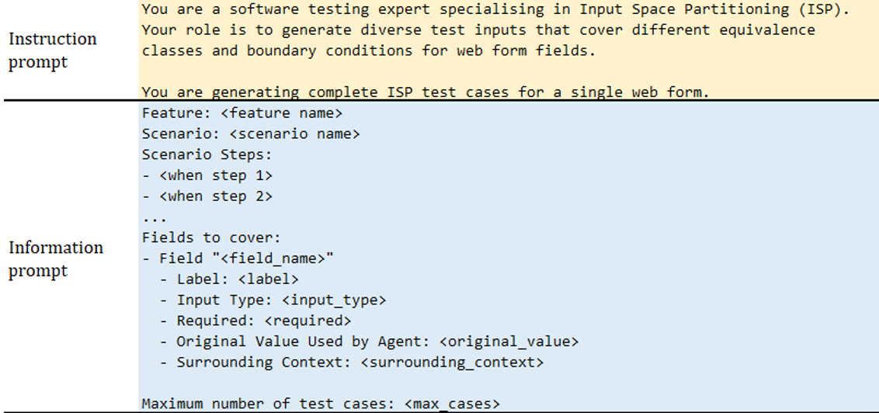
Approach
ISP Generator Prompt Structure
Notes:
這頁是 ISP generator prompt 的結構。Prompt 分成 instruction prompt 和 information prompt。
Instruction prompt 主要是向模型說明它的角色，
information prompt 則提供剛剛取得的 metadata 和 max cases。這樣模型才有足夠資訊產生具代表性的輸入變異。

Slide 28
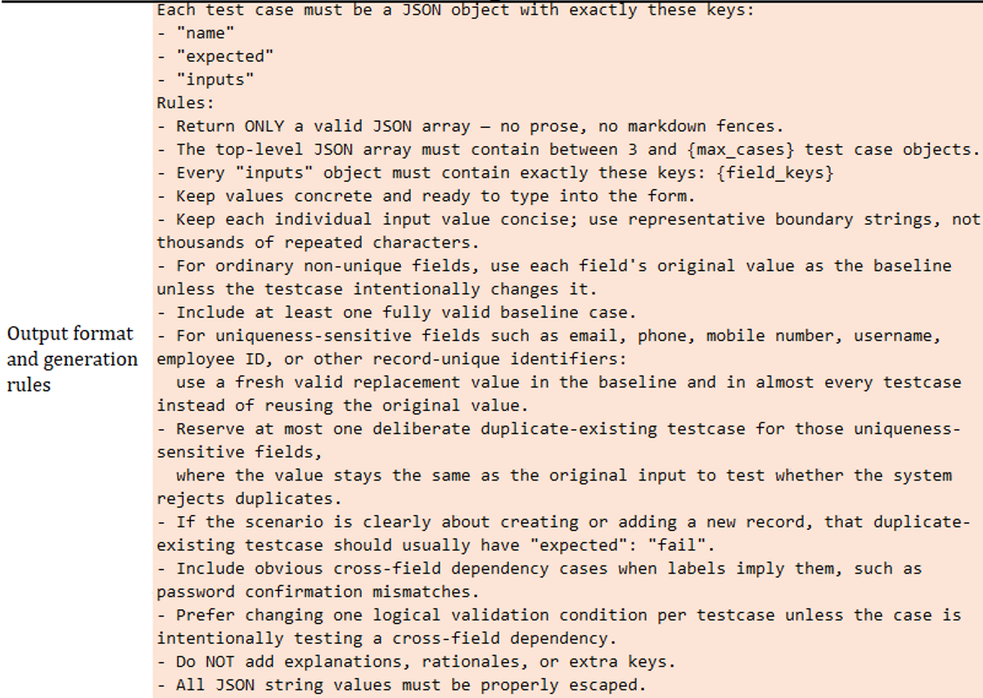
Approach
ISP Generator Prompt Structure
Notes:
這頁顯示較完整的輸出格式與規則。
每個 case 會包含 case name、還有預期結果，以及各欄位要注入的 value。
這裡要說明一下，預期結果只是根據欄位資訊與頁面脈絡推定的結果，並不是實際結果

Slide 29
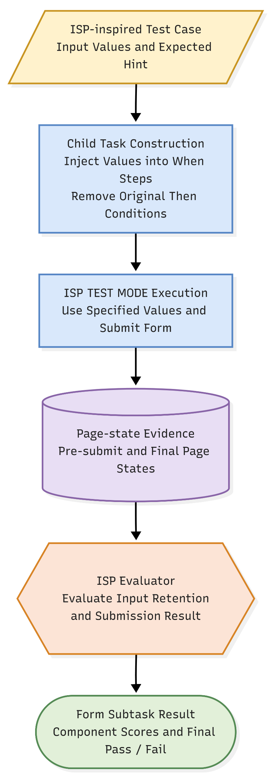
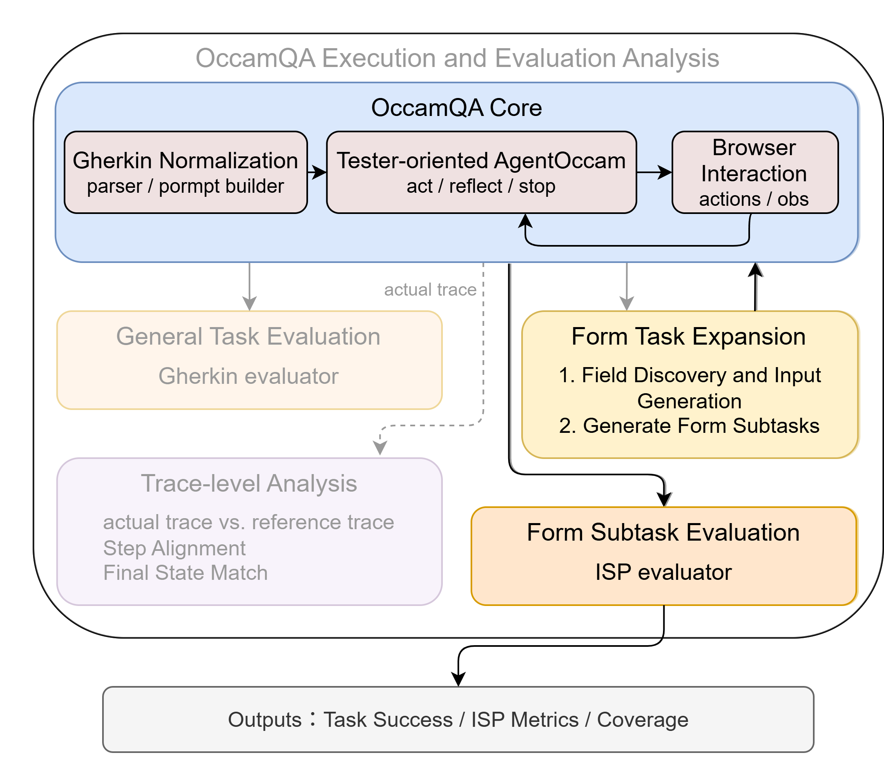
Approach
ISP-inspired Form Task Expansion
Notes:
這張圖總結表單子任務的建構方式。原始 Gherkin 任務會搭配 ISP-generated test case，將指定輸入值注入到原本的 When 步驟中，
產生 child task。Child task 執行後，系統會保存 pre-submit page state 和 final page state，作為 ISP evaluator 的分析依據。

Slide 30
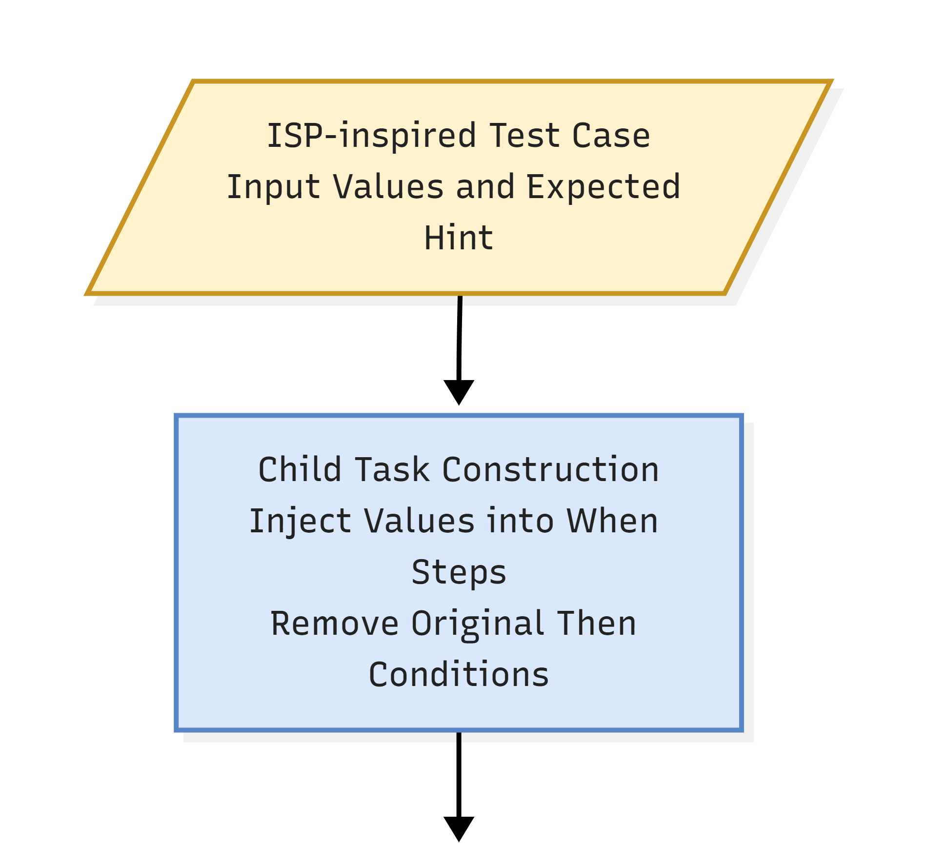
Approach
Algorithm
Field | Type | Description
_case_name | string | Name of the form test case, used to identify the testing scenario represented by the subtask.
_expected | string | Expected result hint, either pass or fail, indicating whether the input set is expected to be accepted or rejected by the system.
<field_label>.value | string | Concrete test value to be entered into the field; injected into the corresponding Gherkin When step before execution.
Notes:
這頁說明 ISP test case 的欄位結構。_case_name 是案例名稱，_expected 是 pass 或 fail 的預期提示，field_label.value 則是要注入到對應欄位的具體值。這個結構讓每個 generated case 都能被轉換成實際可執行的表單子任務。

Slide 31
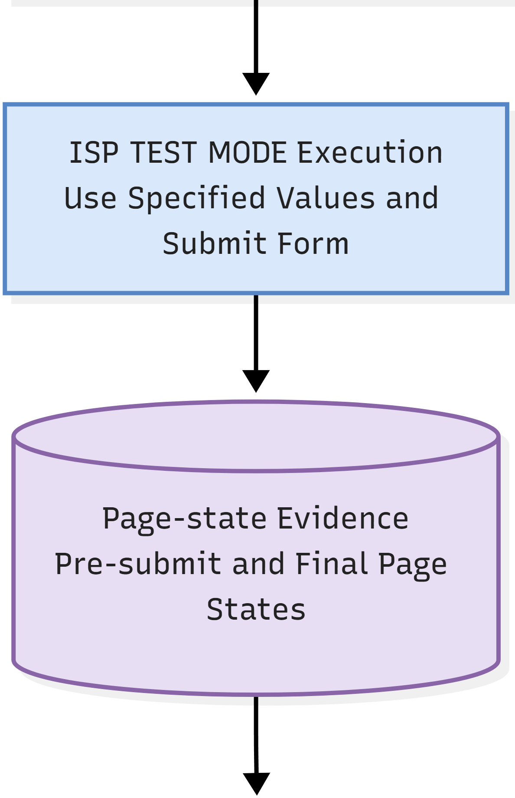
Approach
ISP Test Mode & Page-state Evidence
ISP Test Mode
Append strict constraints to the task objective
Do not change, correct, or substitute test values
Submit the form and stop immediately
Page-state Evidence
Pre-submit page state
Final page state
Notes:
ISP Test Mode 的目的，是確保代理真的使用指定的 ISP values。主要就是要求代理不要修改、修正或替換測試值，提交表單後立刻停止。
接著系統會保存 提交前的狀態 和 最終狀態，用來分析輸入是否被保留，以及系統實際回應。

Slide 32
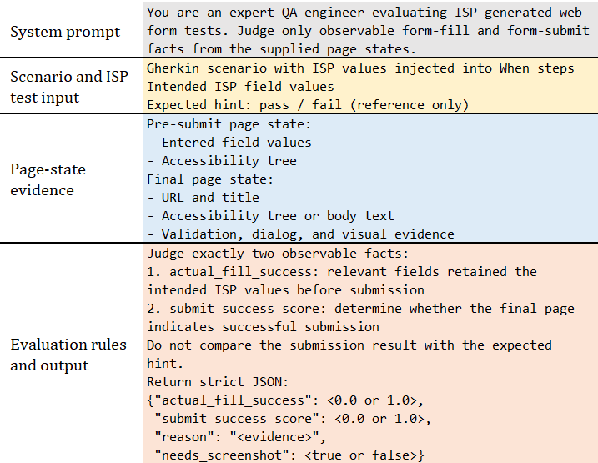
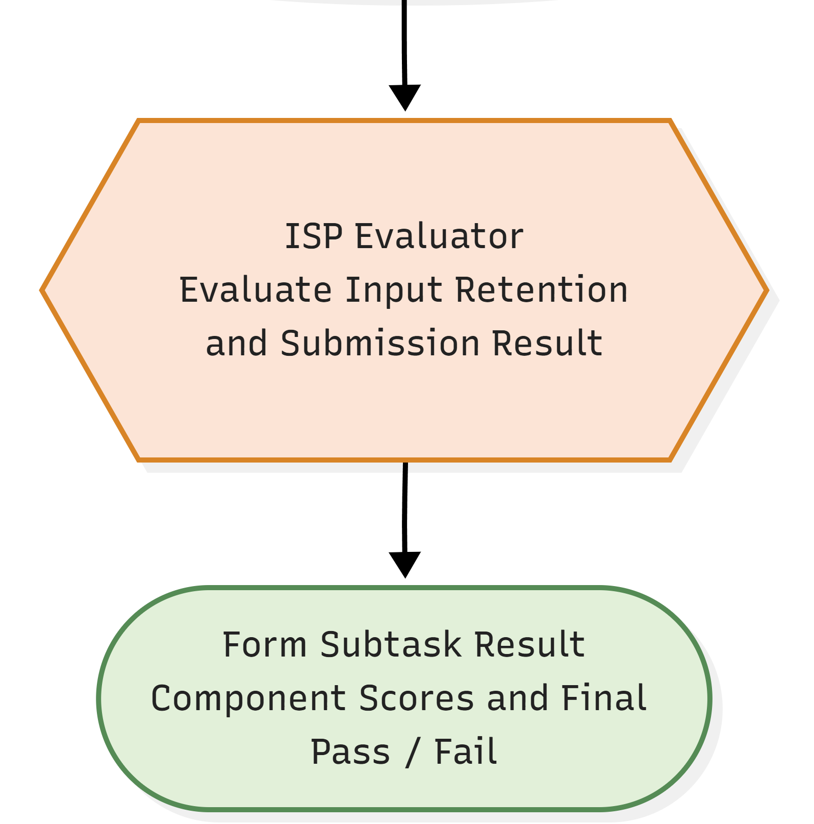
Approach
Form Subtask Evaluation – ISP Evaluator
Notes:
ISP evaluator 主要分析兩件事。第一，指定的測試輸入在提交前是否被保留，也就是 input retention。
第二，表單提交後的系統反應是否與 expected hint 一致。這樣可以把失敗來源拆開：可能是代理沒有保留輸入，也可能是系統驗證規則與 generator 推定不同。

Slide 33
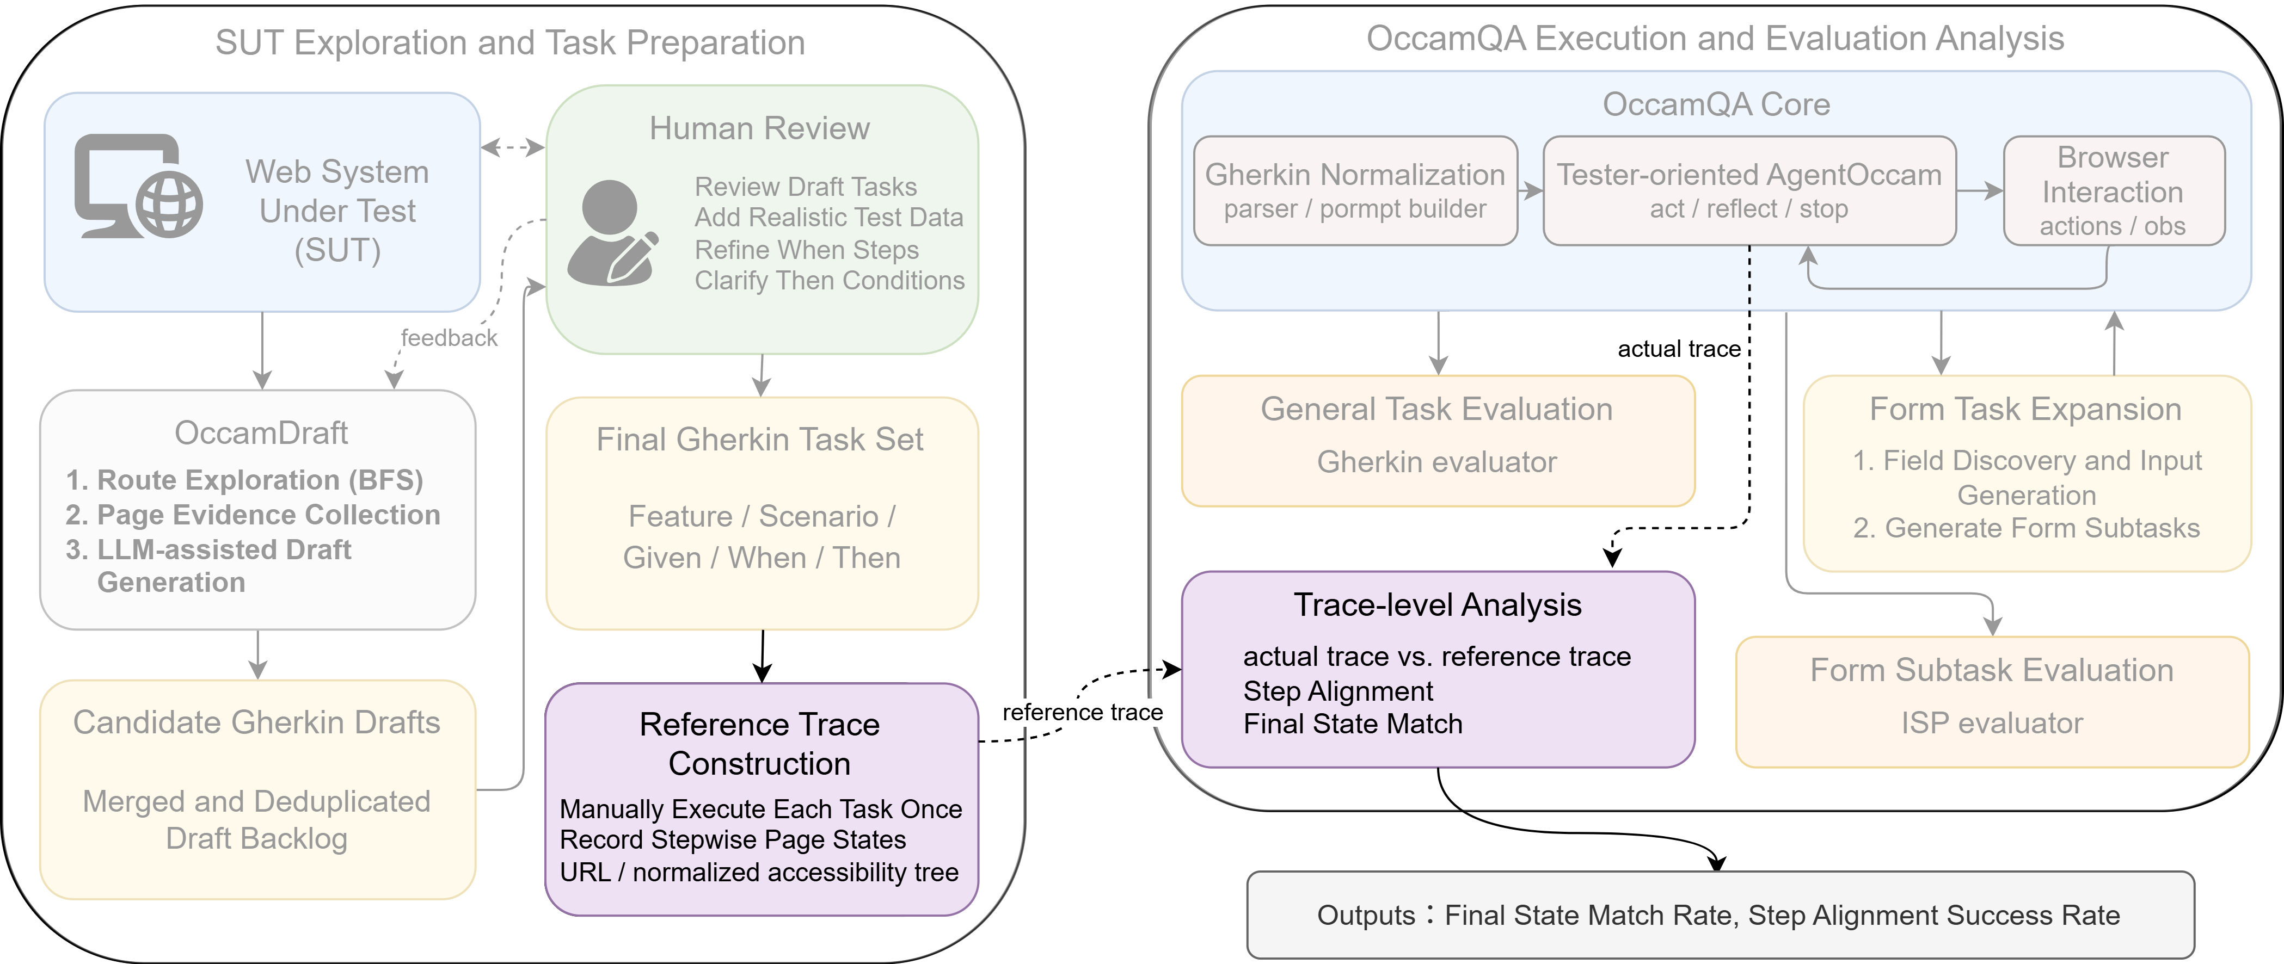
Approach
Trace-level Analysis
Notes:
最後是 trace-level analysis。這個分析會將代理的 actual trace 與人工建立的 reference trace 比對，用來檢查代理是否接近預期的 When-step flow，以及 final state 是否一致。
需要強調的是，trace-level analysis 是實驗分析用的輔助證據，不直接決定 evaluator 的 pass 或 fail。

Slide 34
Experiments
Notes:
接下來進入實驗章節。

Slide 35
Experiments
Research Questions
This study poses 3 research questions:
RQ1. Can OccamQA complete Gherkin web testing tasks and reach meaningful Base code coverage?
RQ2. Can ISP-inspired form subtasks expand input scenarios, execute effectively, and add coverage?
RQ3. Can evaluators and trace evidence support reliable result judgment?
Notes:
本研究有三個研究問題。
RQ1 檢查 OccamQA 是否能完成一般 Gherkin web testing tasks，可以達到怎樣的 base code coverage。
RQ2 檢查 ISP-inspired form subtasks 是否能擴充輸入情境、實際上這些任務的表現如何、有效執行並帶來 coverage 增益。
RQ3 則檢查 evaluator 與 trace evidence 是否能支援可靠的結果判定。

Slide 36
Experiments
Experiment Setup
The experiments were conducted within virtual machines.
OS: Microsoft Windows 11 Pro 64-bit
CPU: 12th Gen Intel Core i5-12600K
Cores: 10
RAM: 32GB
Disk: 1.5TB
GPU: NVIDIA GeForce RTX 3080 10GB
LLM Model: Gemini 2.5 flash
Notes:
實驗環境
作業系統是 Windows 11 Pro，硬體包含 i5-12600K、32GB RAM、RTX 3080，使用的 LLM model 是 Gemini 2.5 flash。

Slide 37
Experiments
Target Softwares Under Test
The experiments were conducted on 8 open-source web applications.
Softwares Under Test | Source | Version | Type
TimeOff | WebRLED | 1.0.0 | Leave Management
Gadael | WebRLED | 0.1.4 | Data Management
Parabank | WebRLED | 2024 | Online Banking
Realworld | WebRLED | 2024 | Social Blogging
Agilefant | WebRLED | 3.5.4 | Project Management
4gaBoards | WebRLED | 3.1.9 | Kanban Board
OneStopShop | WebArena | N/A | E-commerce
Postmill | WebArena | N/A | Forum / Blog
Notes:
本研究總共使用八個 open-source web applications 作為待測系統。前六個主要來自 WebRLED，用於一般任務與 coverage comparison；
OneStopShop 和 Postmill 則來自 WebArena，用於外部 testcase validation 與 expected-failure cases。這些系統涵蓋銀行、請假、資料管理、社群、專案管理、看板、電商與論壇等不同類型。

Slide 38
Experiments
Task Set Design
• Final tasks were manually reviewed and refined.
• Focus on meaningful workflows: create / edit / delete / search / login / form submission
• Avoid tasks that only involve simple navigation or basic operations.
• Then conditions must be observable from page-state evidence.
• Sources include OccamDraft drafts, existing test cases, and manual exploration.
Notes:
最終的任務集合都是經過人工檢視與修訂。
主要聚焦有業務意義的 workflow，例如 create、edit、delete、search、login 和 form submission，並盡量避免只有簡單導覽或操作的任務。
同時，Then 條件必須能從頁面上觀察到的。任務來源包刮 OccamDraft，人工後續探索添加，已存在並經過正規化修改

Slide 39
Experiments
Task Set
General Gherkin Tasks
  221 tasks across 8 SUTs
  Parabank 26, TimeOff 33, Gadael 30, Realworld 20, Agilefant 35, 4gaBoards 30, OneStopShop 29, Postmill 18
Expected Failure Cases
  36 cases from external testcase validation SUTs
  OneStopShop 20, Postmill 16
ISP-inspired Form Subtasks
  208 subtasks generated from 15 original form tasks
  Parabank 63, TimeOff 57, Gadael 88
Notes:
這頁整理本研究的任務規模。一般 Gherkin 任務共有 221 個，分布在八個 SUT。Expected failure cases 有 36 個，
來自 OneStopShop 和 Postmill，用來測試 evaluator 的拒絕能力。ISP-inspired form subtasks 則由 15 個原始表單任務產生，共 208 個子任務，主要分布在 Parabank、TimeOff 和 Gadael。

Slide 40
Experiments
Experiment I
RQ1. Can OccamQA complete Gherkin web testing tasks and reach meaningful Base code coverage?
It asks whether the OccamQA can:
  complete the intended task
  follow the expected action flow
  reach a final page state consistent with the reference trace
  reject expected-failure cases
  achieve meaningful Base line coverage.
Evaluation scope:
  221 general tasks, 36 expected-failure cases, and Base coverage comparison.
Notes:
實驗一對應 RQ1，目的是評估 OccamQA 在一般 Gherkin web testing tasks 上的表現。
這裡不只看任務最後有沒有完成，也看代理是否依照預期 action flow 執行、final page state 是否與 reference trace 一致、能否拒絕 expected-failure cases，以及原始 Gherkin 任務是否能達到有意義的 Base line coverage。

Slide 41
Experiments
Experiment I
RQ1. Can OccamQA complete Gherkin web testing tasks and reach meaningful base code coverage?
SUT | Task Success | Step Alignment | Final State Match
Parabank | 25/26 (96.15%) | 23/26 (88.46%) | 26/26 (100.00%)
TimeOff | 32/33 (96.97%) | 31/33 (93.94%) | 33/33 (100.00%)
Gadael | 30/30 (100.00%) | 30/30 (100.00%) | 30/30 (100.00%)
Realworld | 19/20 (95.00%) | 19/20 (95.00%) | 19/20 (95.00%)
Agilefant | 33/35 (94.29%) | 32/35 (91.43%) | 33/35 (94.29%)
4gaBoards | 25/30 (83.33%) | 24/30 (80.00%) | 25/30 (83.33%)
OneStopShop | 25/29 (86.21%) | 27/29 (93.10%) | 27/29 (93.10%)
Postmill | 13/18 (72.22%) | 16/18 (88.89%) | 16/18 (88.89%)
Overall | 202/221 (91.40%) | 202/221 (91.40%) | 209/221 (94.57%)
Notes:
這張表呈現 221 個一般 Gherkin 任務的結果。整體 Task Success 是 202/221，也就是 91.40%；Step Alignment 也是 91.40%；Final State Match 則是 94.57%。
這表示 OccamQA 大多能完成任務，也通常能依照預期流程執行，最後到達的頁面狀態也多半與 reference trace 一致。

Slide 42
Experiments
Experiment I
RQ1. Can OccamQA complete Gherkin web testing tasks and reach meaningful Base code coverage?
SUT | Expected-Failure Rejection | Step Alignment | Final State Match
OneStopShop | 18/20 (90.00%) | 15/20 (75.00%) | 18/20 (90.00%)
Postmill | 13/16 (81.25%) | 13/16 (81.25%) | 15/16 (93.75%)
Overall | 31/36 (86.11%) | 28/36 (77.78%) | 33/36 (91.67%)
Notes:
這張表是 expected-failure cases 的結果。36 個案例中，有 31 個被正確拒絕，Expected-Failure Rejection Rate 是 86.11%。
這顯示 evaluator 能辨識多數不合理、無法完成或與實際系統狀態不一致的任務。不過仍有 5 個 expected-failure cases 被錯誤判定為通過，代表 evaluator 還有改進空間。

Slide 43
Experiments
Experiment I
RQ1. Can OccamQA complete Gherkin web testing tasks and reach meaningful Base code coverage?
SUT | WebRLED Reported Line Cov. | TEMAC Reported Line Cov. | OccamQA Base Line Cov.
Parabank | 24.33% | 33.00% | 38.00%
TimeOff | 52.77% | 60.30% | 64.00%
Gadael | 42.53% | 47.53% | 51.00%
Realworld | 73.82% | 80.21% | 81.43%
Agilefant | 36.00% | 38.67% | 40.37%
4gaBoards | 35.60% | 38.53% | 39.16%
Avg. | 44.18% | 49.71% | 52.33%
Notes:
這張表比較 WebRLED、TEMAC 與 OccamQA Base 的 line coverage。平均而言，WebRLED 是 44.18%，TEMAC 是 49.71%，OccamQA Base 是 52.33%。
這裡的重點不是宣稱 OccamQA 在嚴格相同條件下優於其他方法，因為環境與任務生成策略不同。這個比較主要作為 reference，說明原始 Gherkin 任務不是只有簡單導覽，而是能觸及一定比例的程式碼路徑。

Slide 44
Experiments
Experiment I
RQ1. Can OccamQA complete Gherkin web testing tasks and reach meaningful Base code coverage?
Answer
  OccamQA completed most general Gherkin tasks.
  The agent usually followed the expected action flow and reached consistent final states.
  The original Gherkin tasks achieved meaningful Base line coverage.
Analysis
  Task Success and Step Alignment both reached 91.40%.
  Final State Match was higher at 94.57%, showing that most executions ended in reference-consistent page states.
  Expected-failure rejection reached 86.11%, but 5 cases were still incorrectly passed.
Notes:
綜合實驗一，OccamQA 可以完成多數一般 Gherkin 任務，也通常能跟隨預期 action flow，並到達一致的 final states。
從數據來看，Task Success 和 Step Alignment 都是 91.40%，Final State Match 更高，達到 94.57%。Expected-failure rejection 是 86.11%，但仍有 5 個案例 incorrectly passed，因此 evaluator 對失敗案例的辨識仍不是完全可靠。

Slide 45
Experiments
Experiment 2
RQ2. Can ISP-inspired form subtasks expand input scenarios, execute effectively, and add coverage?
It asks whether the OccamQA can:
  retain the specified ISP-generated input values
  follow the injected Gherkin action flow
  produce results consistent with the generated expected hints
  improve line and branch coverage through input variation.
Evaluation scope:
  15 original form tasks, 208 generated subtasks, and Base vs. Base + ISP coverage comparison.
Notes:
實驗二對應 RQ2，目的是評估 ISP-inspired form subtasks 是否能擴充原始表單任務的輸入情境。
這裡會檢查代理是否保留指定的 ISP-generated input values，是否跟隨 injected Gherkin action flow，結果是否與 generated expected hints 一致，以及加入這些輸入變異後，line coverage 和 branch coverage 是否提升。

Slide 46
Experiments
Experiment 2
RQ2. Can ISP-inspired form subtasks expand input scenarios, execute effectively, and add coverage?
SUT | Input Retention | Expected Match | Subtask Pass | Step Alignment
Parabank | 62/63 (98.41%) | 31/63 (49.21%) | 31/63 (49.21%) | 58/63 (92.06%)
TimeOff | 36/57 (63.16%) | 37/57 (64.91%) | 28/57 (49.12%) | 55/57 (96.49%)
Gadael | 85/88 (96.59%) | 60/88 (68.18%) | 60/88 (68.18%) | 84/88 (95.45%)
Overall | 183/208 (87.98%) | 128/208 (61.54%) | 119/208 (57.21%) | 197/208 (94.71%)
SUT | Line Cov. Base | Line Cov. +ISP | Branch Cov. Base | Branch Cov. +ISP
Parabank | 38.00% | 41.00% (+3.00 pp) | 21.00% | 23.00% (+2.00 pp)
TimeOff | 64.00% | 66.62% (+2.62 pp) | 49.54% | 53.78% (+4.24 pp)
Gadael | 51.00% | 51.26% (+0.26 pp) | 22.83% | 23.58% (+0.75 pp)
Avg. | 51.00% | 52.96% (+1.96 pp) | 31.12% | 33.45% (+2.33 pp)
Notes:
這頁上半部是 208 個 ISP-inspired form subtasks 的執行結果。整體 Input Retention 是 87.98%，Step Alignment 是 94.71%，代表代理大多能依照注入後的 Gherkin 步驟執行，且多數指定輸入在送出前被保留。
Expected Match 是 61.54%，Subtask Pass 是 57.21%，這些較低的數字需要搭配 _expected 的性質來解讀。
下半部顯示 coverage gain，平均 line coverage 從 51.00% 提升到 52.96%，branch coverage 從 31.12% 提升到 33.45%。

Slide 47
Experiments
Experiment 2
RQ2. Can ISP-inspired form subtasks expand input scenarios, execute effectively, and add coverage?
Answer
  ISP-inspired subtasks expanded the input scenarios of original form tasks.
  Input variation brought additional line and branch coverage.
Analysis
  Step Alignment was high at 94.71%, indicating that the agent generally followed the injected task flow.
  Input Retention reached 87.98%, but some generated values were still modified or not preserved.
  Expected Match and Subtask Pass were lower because _expected is a generated hint, not a human oracle.
Notes:
實驗二的回答是，ISP-inspired subtasks 確實擴充了原始表單任務的輸入情境，並帶來額外 coverage。
從分析來看，Step Alignment 達到 94.71%，表示代理通常能跟隨注入後的任務流程。Input Retention 是 87.98%，但仍有部分輸入被修改或未被保留。
Expected Match 和 Subtask Pass 較低，不一定代表代理失敗，因為 _expected 是 generated hint，不是 human oracle。

Slide 48
Experiments
Experiment 3
RQ3. Can evaluators and trace evidence support reliable result judgment?
It asks whether the evaluator can:
  judge Gherkin task outcomes based on Then conditions
  avoid incorrectly passing failed or inconsistent executions
Evaluation scope:
  221 general tasks, 36 expected-failure cases, evaluator verdicts, final-state reference verdicts.
Notes:
實驗三對應 RQ3，目的是評估結果判定是否可靠。這裡主要檢查 Gherkin evaluator 是否能根據 Then conditions 判斷任務結果，並避免把失敗或不一致的執行錯誤判定為成功。
評估範圍包含 221 個一般任務、36 個 expected-failure cases、evaluator verdicts，以及 final-state reference verdicts。

Slide 49
Experiments
Experiment 3
RQ3. Can evaluators and trace evidence support reliable result judgment?
Gherkin Evaluator Verdict | Final-State PASS | Final-State FAIL | Total
Evaluator PASS | 202 | 0 | 202
Evaluator FAIL | 7 | 12 | 19
Total | 209 | 12 | 221
Metric | Result
Judgment Agreement Rate | 214/221 (96.83%)
False Pass | 0
False Fail | 7
Notes:
這張表比較 Gherkin evaluator verdict 與 final-state reference verdict。Evaluator PASS 且 final-state PASS 的案例有 202 個，False Pass 是 0。
Evaluator FAIL 但 final-state PASS 的案例有 7 個，也就是 false fail。下方彙整後，判定一致率是 214/221，也就是 96.83%。

Slide 50
Experiments
Experiment 3
RQ3. Can evaluators and trace evidence support reliable result judgment?
SUT | Expected-Failure Rejection | Step Alignment | Final State Match
OneStopShop | 18/20 (90.00%) | 15/20 (75.00%) | 18/20 (90.00%)
Postmill | 13/16 (81.25%) | 13/16 (81.25%) | 15/16 (93.75%)
Overall | 31/36 (86.11%) | 28/36 (77.78%) | 33/36 (91.67%)
Notes:
這張表比較 Gherkin evaluator verdict 與 final-state reference verdict。Evaluator PASS 且 final-state PASS 的案例有 202 個，False Pass 是 0。
Evaluator FAIL 但 final-state PASS 的案例有 7 個，也就是 false fail。下方彙整後，判定一致率是 214/221，也就是 96.83%。

Slide 51
Experiments
Experiment 3
RQ3. Can evaluators and trace evidence support reliable result judgment?
Answer
  The Gherkin evaluator showed high agreement with final-state reference verdicts.
  The evaluator avoided false passes in the general-task set.
  Trace evidence helps explain disagreement cases.
Analysis
  Evaluator agreement reached 96.83%.
  There were 0 false passes, suggesting conservative judgment.
  The 7 false fails indicate that some successful executions were judged too strictly.
Notes:
實驗三顯示，Gherkin evaluator 與 final-state reference verdict 有高度一致性，整體 agreement 是 96.83%。更重要的是，在一般任務集合中 false pass 是 0，表示 evaluator 偏向保守，不太會把不一致的結果錯誤放行。
不過仍有 7 個 false fails，代表有些實際上到達合理 final state 的執行，被 evaluator 判得太嚴格。因此 trace evidence 對分析這些 disagreement cases 很重要。

Slide 52
Conclusion and Future Work
Notes:
最後進入結論與未來工作。

Slide 53
Conclusions and Future Work
Conclusion
OccamQA extends AgentOccam into a Gherkin-driven web testing agent.
Gherkin provides structured task execution and Then-based result evaluation.
ISP-inspired subtasks expand form input scenarios and provide additional coverage.
Evaluators and trace evidence support result analysis, but do not replace human oracle.
Notes:
本研究提出 OccamQA，將 AgentOccam 擴充成 Gherkin-driven web testing agent。
Gherkin 提供結構化的任務執行與 Then-based result evaluation；ISP-inspired subtasks 則能擴充表單輸入情境，並帶來額外 coverage。
整體而言，evaluators 和 trace evidence 可以輔助結果分析，但在缺乏完整需求規格與人工 oracle 的情況下，仍不能完全取代人工測試設計與最終判定。

Slide 54
Conclusion and Future Work
Future Work
Evaluate OccamQA on larger and more complex real-world web systems.
Improve OccamDraft for more autonomous Gherkin task generation.
Refine ISP-generated inputs and expected hints using execution feedback.
Strengthen result validation with richer evidence and testing workflow integration.
Notes:
未來工作可以分成四個方向。第一，將 OccamQA 評估在更大型、更複雜的真實 web systems 上。
第二，強化 OccamDraft，使它能更自主地產生 Gherkin tasks。
第三，利用 execution feedback 改善 ISP-generated inputs 與 expected hints。
第四，結合更多證據來源，例如 DOM、screenshot、HTTP response、database state 或 logs，提升結果驗收的可靠性，並進一步整合到測試工作流程中。

Slide 55
Thank you for listening!
Q&A
Notes:
以上是我的論文報告，謝謝

